Slide 1
58. tanári konferencia
Az ELFT legnagyobb hagyományú szakmai rendezvénye
Növekvő érdeklődés (Hévíz, Fény éve, …)

Slide 2
ELFT és a tanárok szakmai fejlődése
58. Országos ankét
Regionális szakmai rendezvények
Fizika Tanítása rovat kiegészítése/megújítása
(önálló rovatszerkesztő, számítógépes eszköztár,…)
CERN-látogatás/továbbképzés
„Science on stage” nemzeti válogató szervezése és részvétel támogatása a nemzetközi eseményen
myDAQ-pályázat

Slide 3
ELFT és a közoktatás állami igazgatása
Tapasztalatok, javaslatok gyűjtése, továbbítása a NAT és a kerettantervek beválásáról
Szakértői részvétel a kerettantervekhez illeszkedő tankönyvek fejlesztése (ELFT-OFI együttműködés)
Tagjaink részvétele a kísérleti tankönyvek kipróbálásában (ELFT-OFI együttműködés)
A fizikatanári kiválóság szempontjainak érvényesítése a pedagógus minősítés rendszerében (ELFT-OH együttműködés)

Slide 4
Fizikatanárok az ELFT-ben
Fizikatanári Szakosztály
Meghatározó részvétel az Elnökségben négyéves választási periódus elnök-elnökhelyettes (társelnök) rendszer
Társulati Tanács alakítja ki az ELFT álláspontját (egyebek között) a természettudományi közoktatás országos jelentőségű kérdéseiben 10-12 tanár tag delegálása

Slide 5
A XXI. század legfontosabb kutatási programja
az alapvető fizikai kölcsönhatások jelenségkörében:
A fénytelen anyag megismerése

Slide 6
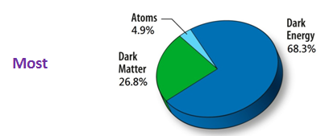
A fénytelen anyag része az Univerzumban
A kozmikus mikrohullámú háttérsugárzás
PLANCK adatainak kozmológiai értelmezése (2015)

Slide 7
A sötét anyag világát megvilágító fény
a Természet titkai megismerésének
legfontosabb eszköze

Slide 8
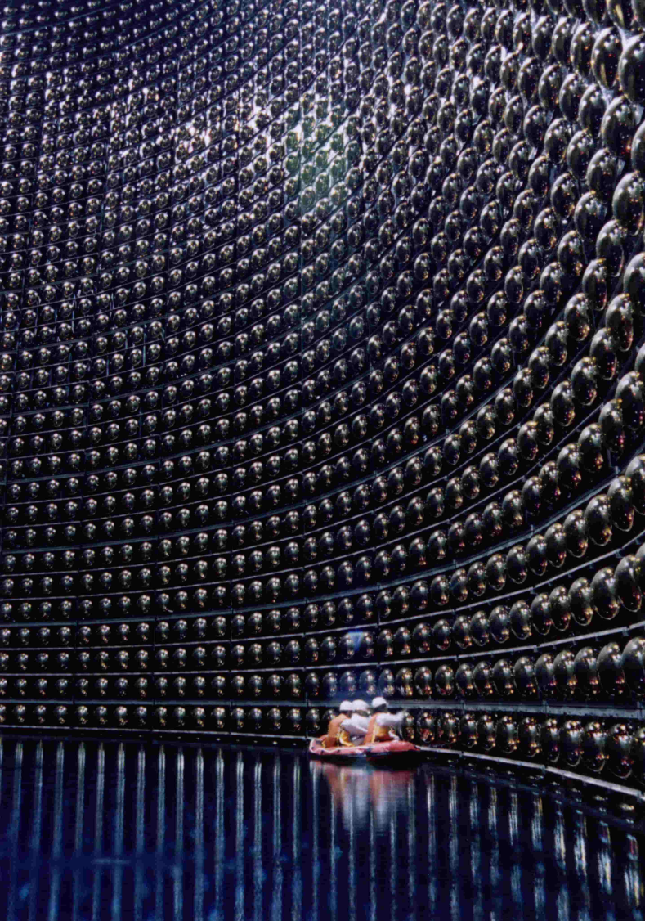
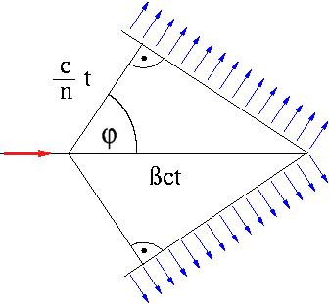
Láthatóvá tett láthatatlanok: a neutrínó

Slide 9
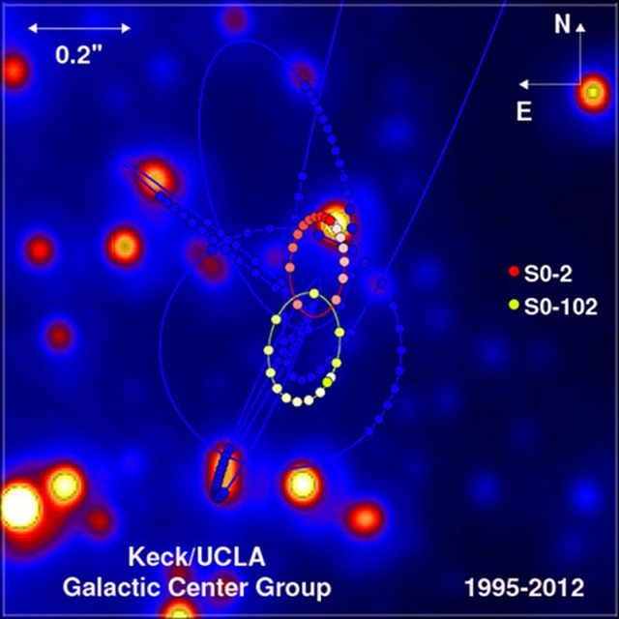
Láthatóvá tett láthatatlanok: a szupertömegű fekete lyuk
Keck-távcsővel 16 éven át
követték két csillag helyzetét:
a Sagittarius A
csillagkép irányában
tízmilió naptömegű fekete lyuk
Az általános relativitás elmélete 100 éves!

Slide 10
Gravitációs lencse fényelhajlással láthatóvá tett láthatatlanok: a sötét anyag

Slide 11
Az általános relativitás elmélete 100 éves!

Slide 12
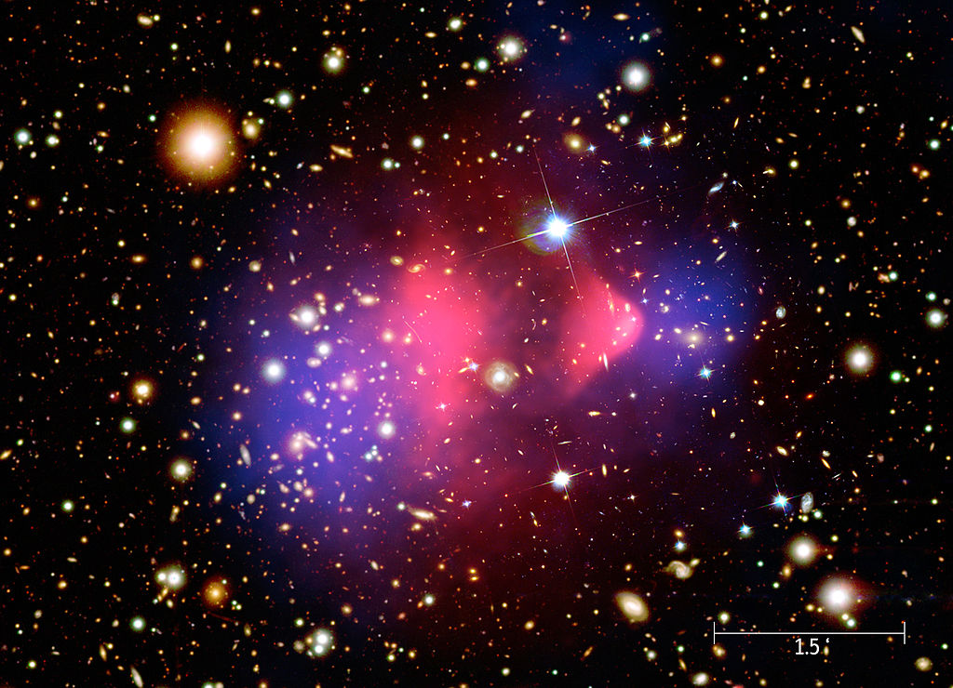
Láthatóvá tett láthatatlanok: a sötét és a sugárzó anyag elváló fényképe
Egymáson áthaladó
„ütköző” galaxisok
fénykibocsátó , illetve
gyengén kölcsönható
anyagi összetevői különböző
mértékű erőhatást szenvednek

Slide 13
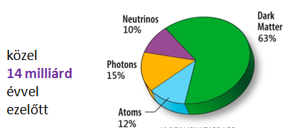
A fénytelen anyag része az Univerzumban

Slide 14
Sötét anyag annihilációjából felszabaduló fénysugárzás nyomásával stabilizált csillagok már 400 millió évvel az ősrobbanás után létezhettek
Kathleen Freese

Slide 15
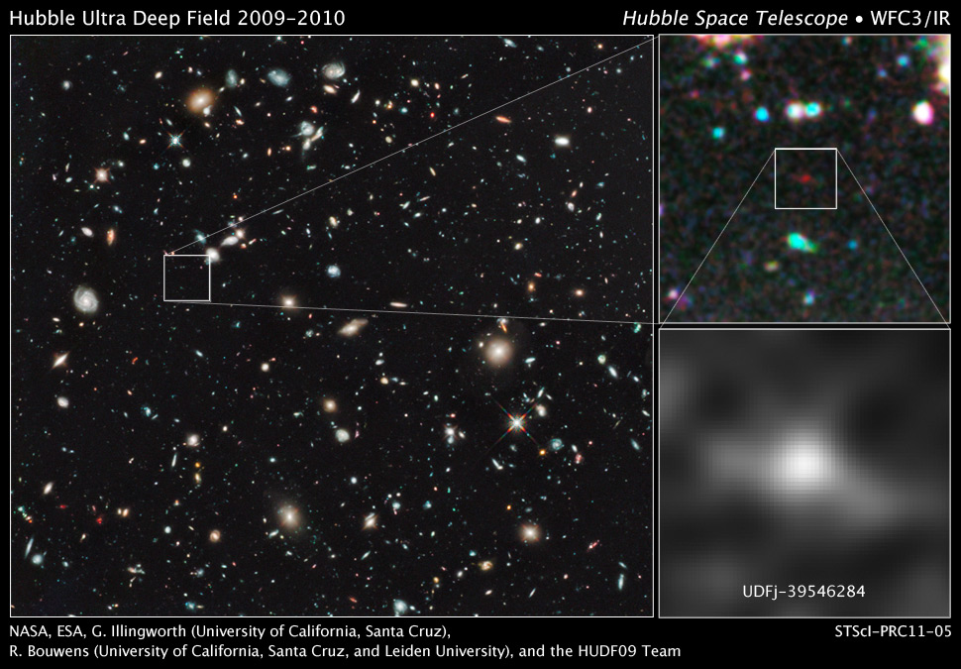
Az előző lépés: 13,2 milliárd éves galaxist látott a Hubble űrtávcső

Slide 16
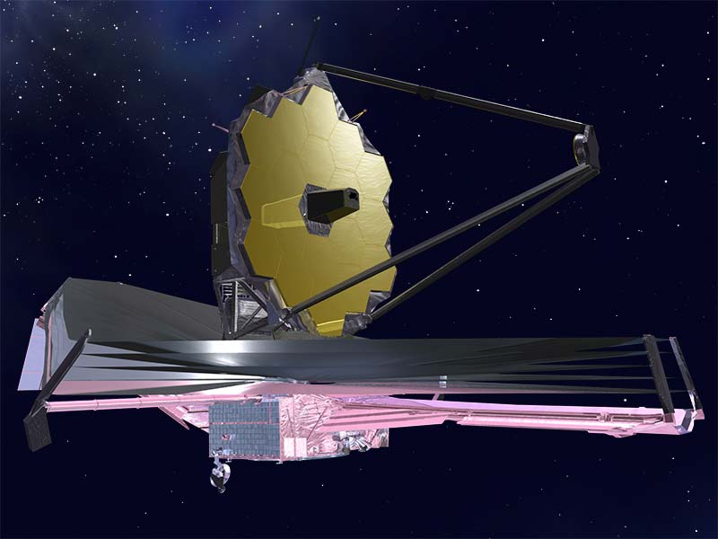
A Hubble-ra következő lépés: James Webb űrteleszkóp 2018

Slide 17
„A legnagyobb rejtély a fény, mert a fényt nem tudom átvilágítani.
A sötétség egy nagyon egyszerű dolog,
meg kell találnom a technikát, a lámpát,
amivel bevilágítom, így le van leplezve, mint ahogy egy rejtvény meg van fejtve.
Itt kezdődik valahol a csoda, a napfényben.”
(Mészöly Miklós egy 1990-es interjúban)

